Slide 1


Saisir la capacité linguistique des professionnels de la santé au canada:
Portrait des données recueillies par les organismes de réglementation provinciaux et territoriaux
CAPTURING Health Professionals’ Language Capacity in Canada:
The landscape of registry data collected by provincial/territorial regulatory authorities
Canadian Health Workforce Network | Réseau canadien des personnels de santé
Société Santé en français
November 2025 Novembre, Lang Health

Slide 2
Aperçu de notre approche | Framing Our Approach
POLITIQUE | POLICY
PRATIQUE | PRACTICE
RECHERCHE | RESEARCH
2

Slide 3
L’importance de la collecte de données linguistiques
Why linguistic data collection matters
POLITIQUE | POLICY
La concordance linguistique est essentielle pour des soins de santé sûrs, efficaces et de qualité
Les communautés linguistiques minoritaires sont confrontées à des obstacles systémiques qui les empêchent d'accéder de manière équitable aux soins dans la langue de leur choix.
Gouvernement canadien → les minorités linguistiques sont confrontées à des défis disproportionnés en santé (Bowen, 2001).
Les données sur la langue des patients et des professionnels de la santé sont essentielles pour remplir les besoin de la population
Sans données fiables, il est difficile de planifier efficacement et de fournir des services équitables.
Language concordance is essential for safe, effective, and quality healthcare
Minority linguistic communities face systemic barriers to equitable access to care in their chosen language;
Canadian government → language minorities face disproportionate challenges to healthcare (Bowen, 2001).
Data on the language of patients and healthcare professionals are essential to ensure the workforce meets population needs
Without reliable data, effective planning and equitable service delivery are difficult
3

Slide 4

Notre parcours de collaboration Our pathway of collaboration
Partenariat avec le RCPS pour la mise à jour des données sur la VL captee par les ordres
Partnership with CHWN for regulatory bodies language data update
Phase II de l’étude pour mise à jour des données
Study phase two contract with CHWN – updated data
Comité interne SSF sur les données
SSF Internal Committee on Data collection
2010
2015-2016
2018-2019
2022-2023
2024-2025
La SSF initie des rencontres avec le RCRHS basé sur leur expertise – mené à un contrat sur étude sur les ordres professionnels
SSF initiates meetings with CHHRN to see how we might partner given their expertise – lead to first contract on regulatory bodies
SSF devient member du comité aviseur pour la norme sur les données RH
SSF as advisory committee member for the development of the CHWN MDS on HR
Discussions SSF avec Louise Bouchard sur le répertoir des données
SSF discussions with Louise Bouchard on data directory
4

Slide 5

Notre parcours de collaboration Our pathway of collaboration
CHWN– SSF : Données en langue française dans les organismes de réglementation
French Language Data in Regulatory Authorities
Conférence sur les personnels de santé au Canada
Canadian Health Workforce Conference Presentations
2020, 2022,2024
2016
2020
2022
2024
Le CHWN sollicite des fonds auprès des IRSC pour améliorer les normes relatives aux données sur les effectifs de la santé (y compris la langue) avec le SSF comme partenaire utilisateur des connaissances.
CHWN applies for CIHR funds for an enhanced health workforce data standard (including language) with SSF as knowledge user partners
Analyse mise à jour pendant un stage étudiant à l'Université McMaster et à un article accepté pour le dossier spécial sur les politiques de santé.
Updated analysis through a McMaster Student Placement & Accepted Paper for Health Policy Special Issue
5

Slide 6
Législation | Legislation
POLITIQUE | POLICY
RECHERCHE | RESEARCH
Fédérale
Loi sur les langues officielles
Provinciale/territoriale
Lois sur les professions de la santé réglementées
Federal
Official Languages Act
Provincial/Territorial
Regulated Health Professions Acts
13

Slide 7
Rôle des organismes de réglementation
Role of regulatory authorities
PRATIQUE | PRACTICE
Collecteurs de données obligatoires
Déjà chargés de collecter les données d'enregistrement essentielles auprès des professionnels de santé dans le cadre de l'octroi de licences et de la surveillance.
Possibilité d’expansion
Ajouter des capacités linguistiques nécessite un minimum d'infrastructures supplémentaires, car les systèmes de collecte de données sont déjà en place.
Intérêt public et responsabilité
Assume la responsabilité de servir le public en rendant les données sur la main-d'œuvre accessibles, pertinentes et utiles pour la planification.
Mandated Data Collectors
Already responsible for collecting core registration data from health professionals as part of licensing and oversight.
Expansion is Feasible
Adding linguistic capacity requires minimal additional infrastructure since systems for data collection are already in place.
Public Interest & Accountability
Upholds the responsibility to serve the public by making workforce data accessible, relevant and useful for planning.
6

Slide 8
ÉTUDE FONDAMENTALE (2017) | FOUNDATIONAL STUDY (2017)
RECHERCHE | RESEARCH
Three phases of foundational research with 59 professional regulatory authorities: medicine, nursing, occupational therapy, pharmacy, physiotherapy, psychology and social work
Data collected on language capacity of professions
Overview of data being collected
Availability of publicly accessible linguistic data
Key Findings: more data are collected than made publicly available & there is remarkable variability across profession and jurisdiction
Trois phases de recherche fondamentale auprès de 59 organismes de réglementation: médecine, soins infirmiers, ergothérapie, pharmacie, physiothérapie, psychologie et travail social
Données recueillies sur les compétences linguistiques des professions
Aperçu des données recueillies
Disponibilité des données linguistiques accessibles au public
Conclusions : les données recueillies sont plus nombreuses que celles rendues publiques et il existe une variabilité remarquable entre les professions et les juridictions
8
Notes:
In 2017, a foundational environmental scan was conducted with 59 regulatory authorities across seven professions: medicine, nursing, occupational therapy, pharmacy, physiotherapy, psychology, and social work. There was a total of 89 regulatory authorities at that time. This work unfolded in three main phases.

Slide 9
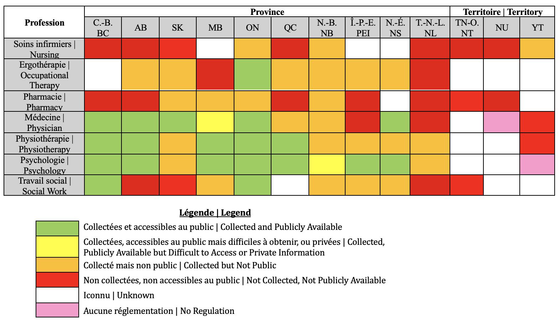
2017 Données linguistiques collectées et accessibilité publique | Linguistic Data Collected & public Accessibility
8
Notes:
In 2017, the response rate was 59 of 89 authorities (65.5%), and when we incorporated the environmental scan, we achieved 72 of 89 completed data points (80.9%). Regulatory authorities in Ontario and British Columbia were the most likely to both collect linguistic data and make it publicly available. Across professions, psychology had the highest level of both collection and public availability: 8 of 13 authorities (61.5%) collected and disseminated linguistic data, although one of those was difficult to access. Medicine and physiotherapy showed the next highest levels of public availability - 5 of 12 in medicine (41.7%) and 5 of 13 in physiotherapy (38.5%) - with most regions providing at least some data. In contrast, pharmacy and nursing showed the lowest levels of publicly available linguistic data. Across all jurisdictions, the message is clear: even when linguistic data are collected, their impact is limited when they are not publicly disseminated. Without public access, these data cannot support system planning, equity-focused policy development, or workforce forecasting - and the communities most in need of language-concordant care remain underserved.

Slide 10
Étude de suivi | FOLLOW UP study (2024/25)
RECHERCHE | RESEARCH
Aperçu de l'étude : évaluer les changements dans les données collectées et rendues publiques depuis 2017
Données collectées sur les compétences linguistiques des professions
Types de données collectées
Disponibilité des données linguistiques accessibles au public
Conclusions principales : augmentation de la collecte de données, mais certain recul de leur accessibilité au public, et variabilité remarquable selon les professions et les juridictions
Study overview: to assess changes in data collected and made public since 2017
Data collected on language capacity of professions
Types of data being collected
Availability of publicly accessible linguistic data
Key Findings: greater data collection but some retrenchment of public availability & there is remarkable variability across profession and jurisdiction
10
Notes:
Il est important de noter que notre outil d'enquête utilisait un langage ouvert afin de refléter les réalités régionales, par exemple en reconnaissant l'inuktut comme langue principale au Nunavut.

Slide 11
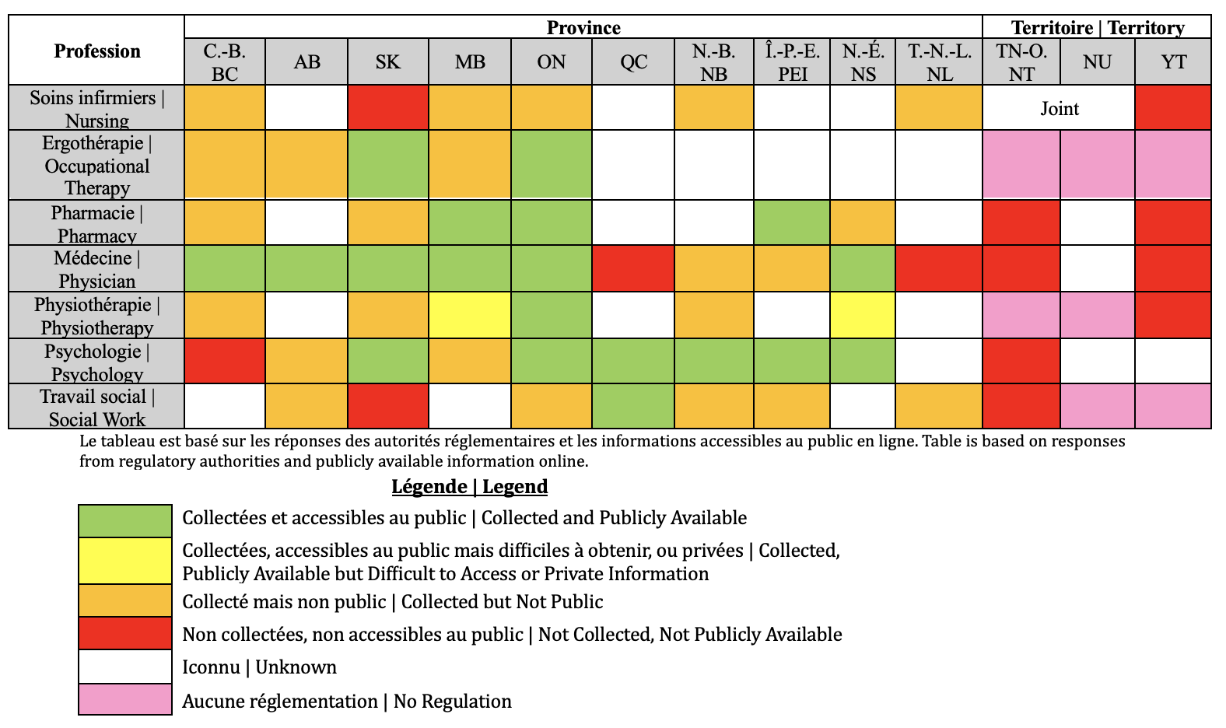
2024-25 Données linguistiques collectées et accessibilité publique | Linguistic Data Collected & public Accessibility
10
Notes:
In 2024, our survey achieved a 55 out of 83 response rate, or 66.3%, almost identical to the response rate in 2017. When we include the environmental scan, we obtained 57 out of 83 complete data points, or 68.7% completeness. The professions of medicine and psychology remain the most likely to both collect linguistic data and make it publicly available-although public availability was slightly lower in 2024.
In 2017, only 10 authorities (14%) were required to collect linguistic data for their registries for public dissemination. In 2024, none of the responding authorities reported a legislative requirement to collect linguistic data for the purposes of public dissemination.

Slide 12
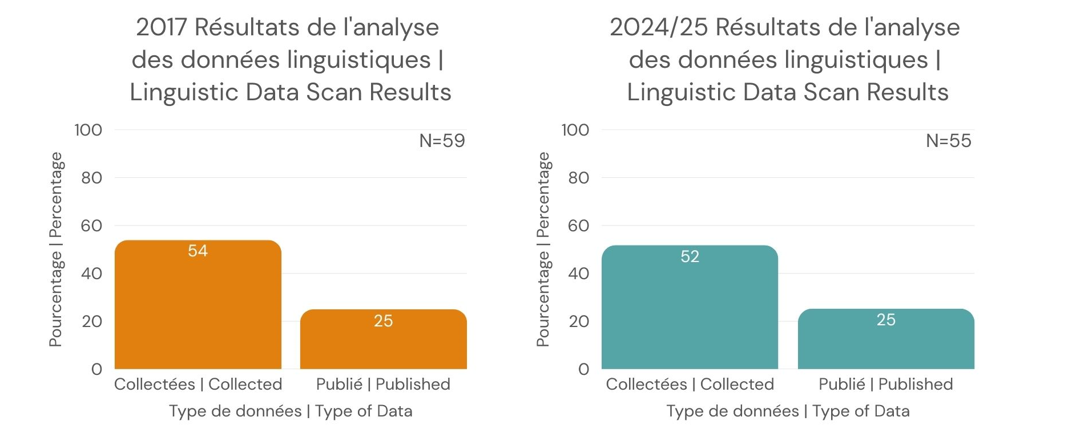
Collecte et publication des données par organisme de réglementation
Data collection and publication by regulatory authority
RECHERCHE | RESEARCH
12

Slide 13



Autres résultats clés – non seulement « si », mais aussi « comment »
Other key outcomes – not just if but how
RECHERCHE | RESEARCH
Connaissances Linguistiques
Language Knowledge
StatCan EFA | LFC
Capacité Linguistique
Language Capacity
BDPS | HPDB
ISIS | CIHI
Usage Linguistiques
Language Use
StatCan EFA | LFC
13

Slide 14
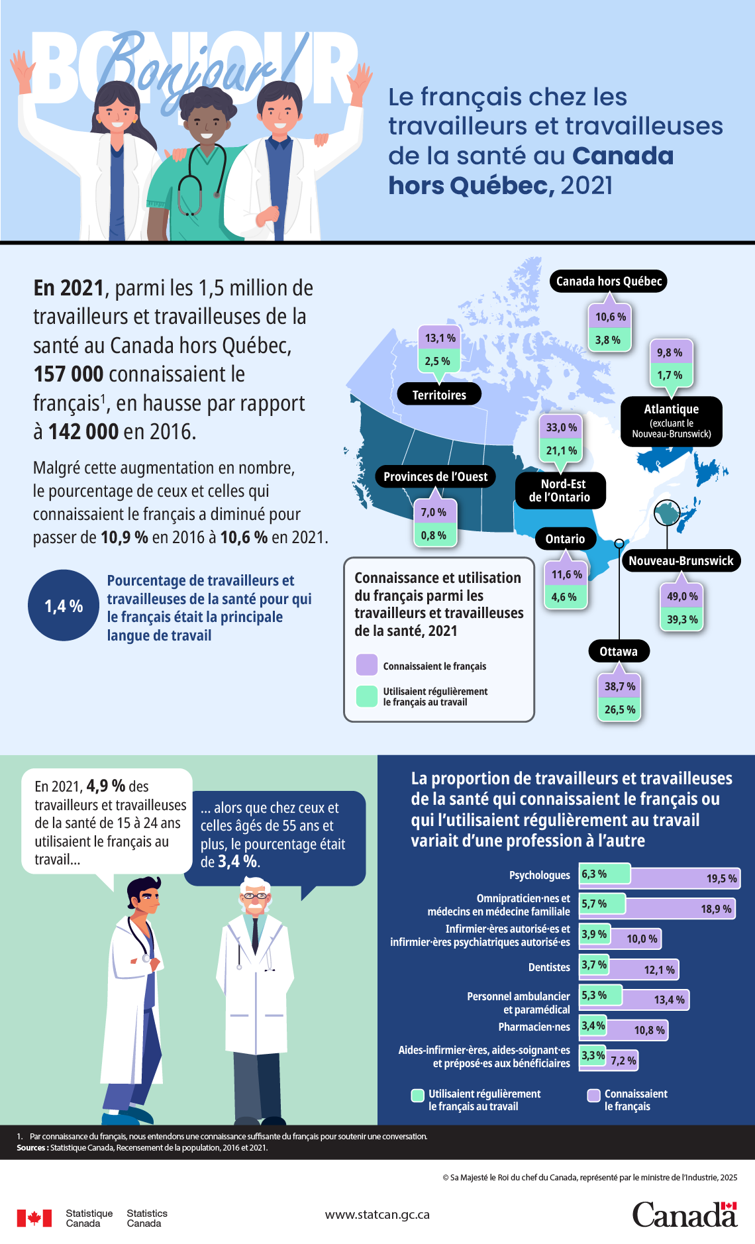
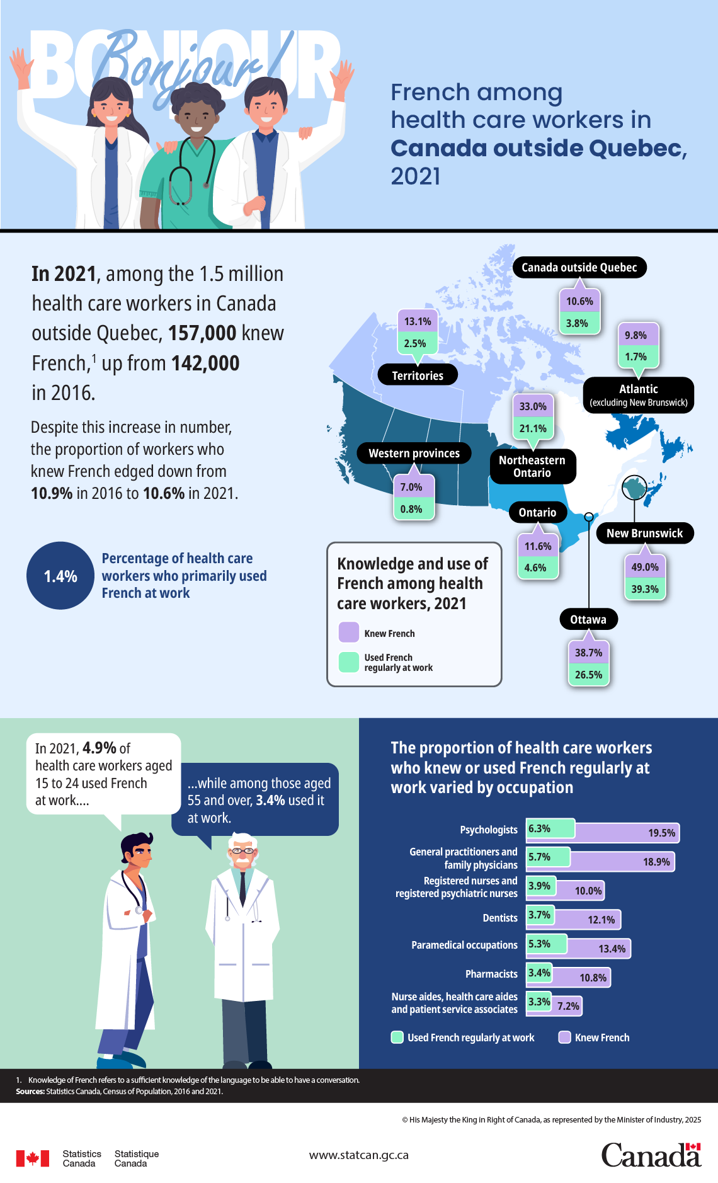

Slide 15
Législation Permissive | permitting Legislation
POLITIQUE | POLICY
RECHERCHE | RESEARCH
Groupe de coordination
Permet la collecte normalisée de données sur le personnel de santé à l'échelle du système
Déjà en vigueur en ON, C.-B., AB, SK
Législation sur la protection de la vie privée
Régit la collecte, l'utilisation et la divulgation des données identifiables des personnes inscrites
L'Alberta autorise explicitement la collecte/divulgation sans consentement lorsqu'elle est autorisée en vertu du code d'information d'un organisme de réglementation
Lois antiracistes
Permettent aux organismes publics de collecter des informations personnelles afin d'identifier et d'éliminer les inégalités systémiques, créant ainsi une base juridique pour la collecte de variables linguistiques
Infrastructure sécurisée d'accès aux données
Les plateformes nationales existantes prennent en charge le partage sécurisé des données : Réseau de recherche sur les données de santé, RDC de StatsCan, ICIS
Umbrella Legislation
Enables standardized, system-wide health workforce data collection
Already in place in ON, BC, AB, SK
Privacy Legislation
Governs collection, use, and disclosure of identifiable registrant data
Alberta explicitly permits collection/disclosure without consent when authorized under a regulator’s information code
Anti-Racism Acts
Allow public bodies to collect personal information to identify and eliminate systemic inequities, creating a legal basis for collecting linguistic variables
Secure Data Access Infrastructure
Existing national platforms support safe data sharing: Health Data Research Network, StatsCan RDCs, CIHI
13

Slide 16
POINTS CLÉS ET RECOMMANDATIONS
KEY TAKEAWAYS AND RECOMMENDATIONS
RECHERCHE | RESEARCH
POLITIQUE | POLICY
PRATIQUE | PRACTICE
Contribue à accroître les connaissances du public et à combler les lacunes | Helps to increase public knowledge and address gaps
Poser la bonne question | Asking the Right Question
Aligner les données sur les normes de l'ICIS, de StatsCan et d'autres organismes | Align with CIHI, StatCan & other data standards
Accessibilité des données standardisées | Standardised Data Accessibility
Exploiter les données linguistiques alternatives pour la planification | Leverage other language data for planning
16

Slide 17
POINTS CLÉS À RETENIR | KEY TAKE AWAYS
1
2
Nous avons besoin de plus de recherche sur la concordance linguistique, en particulier en ce qui concerne les langues officielles dans un contexte canadien
Nous avons besoin de plus de données sur les capacités linguistiques des professionnels de la santé dans les registres pour permettre cette recherche
We need more research on language concordance, especially with respect to the official languages in a Canadian context
We need more data on the language abilities of health professionals in registries to enable this research
17

Slide 18
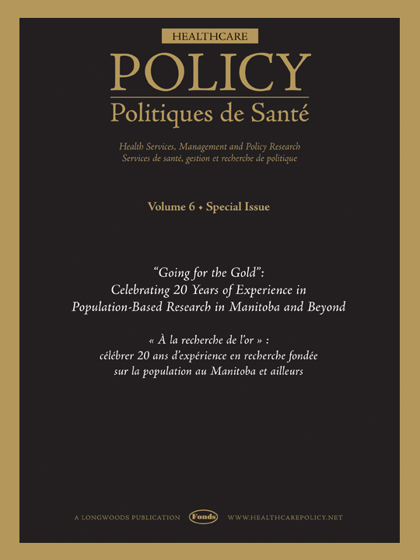

AUTRES INITIATIVES | OTHER INITIATIVES
Langues pratiquées par les professionnels de la santé en Ontario : Analyse de la base de données sur les professions de la santé 2021
Languages of Practice Among Healthcare Practitioners in Ontario: Analysis of the 2021 Health Professions Database
Réseau Santé en français î.-P.-É.
Prince Edward Island French Health Network
18

Slide 19
MERCI | THANK YOU
Nimrit Kenth: nkent097@uottawa.ca
Lise Richard: l.richard@santefrancais.ca
Ivy Bourgeault: ivy.bourgeault@uottawa.ca

